Slide 1
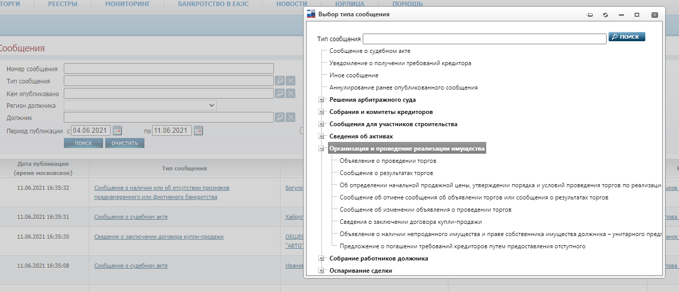
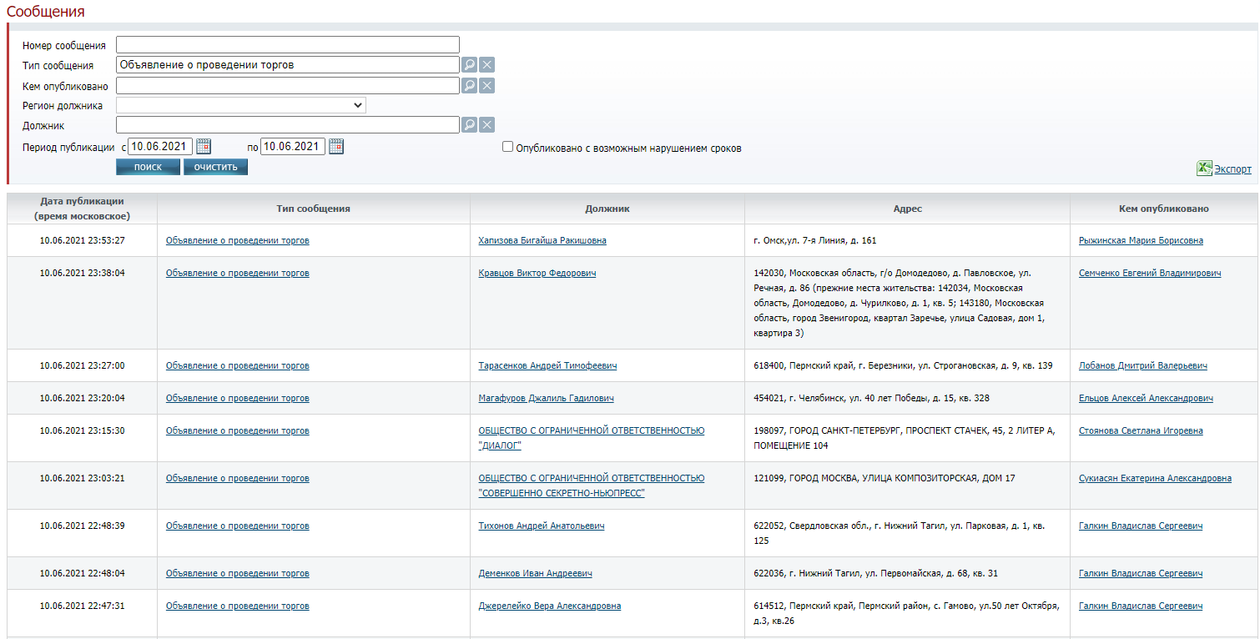
Банкротство
Откуда агрегатор берет лоты – ЕФРСБ – единый фед. реестр сведений о банкротстве. Единственное место, откуда агрегатор будет брать ЛОТЫ.
https://bankrot.fedresurs.ru/ - далее сообщения https://bankrot.fedresurs.ru/Messages.aspx - тип сообщения - организация и проведение реализации имущества – объявление о проведении торгов – выставляется дата – поиск.
Далее появляется список всех объявлений о проведении торгов на выбранную дату.
Рассмотрим примеры по очереди. В итоге у нас их должно быть столько, сколько электронных площадок существует.

Slide 2
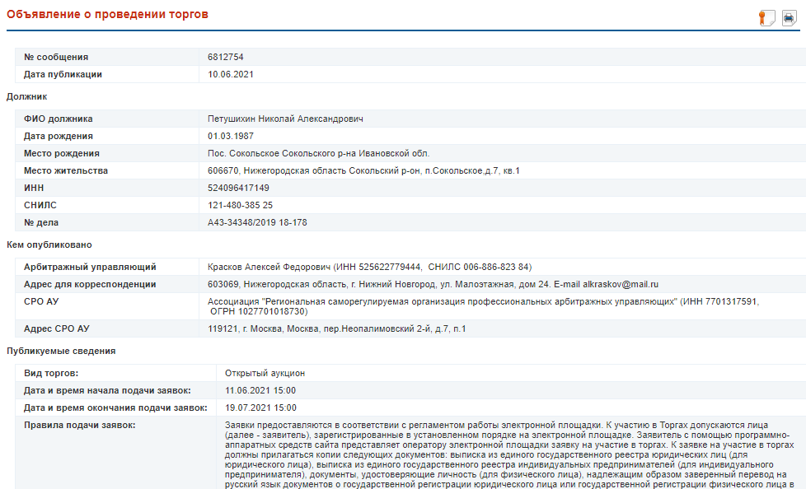
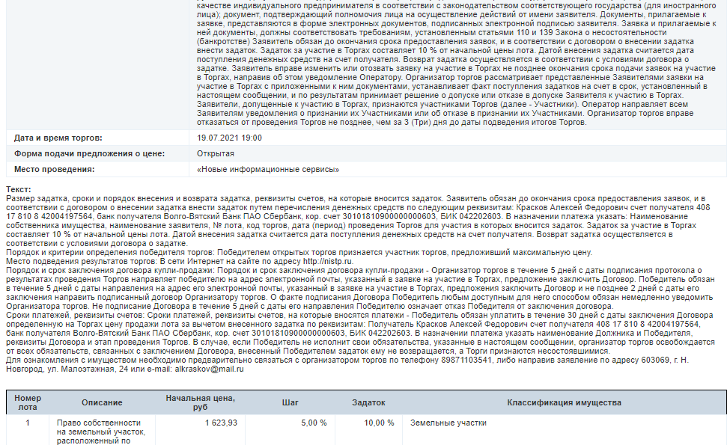
https://bankrot.fedresurs.ru/MessageWindow.aspx?ID=C00DF22A616719C93EE440B5ECD170EE
Возьмем данный пример. Я выделю информацию, которая нам будет интересна, далее ее расшифрую + укажу, где она может использоваться.

Slide 3
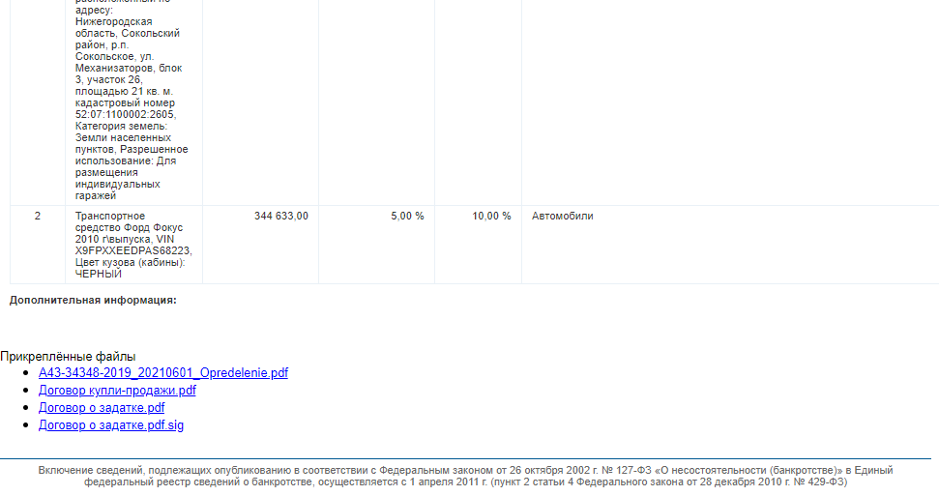
Итого:
1. Номер сообщения = артикул. Будет в карточке лота как номер сообщения на ЕФРСБ + используется как артикул внутри агрегатора. Т. е. этот номер есть и в описании, + дублируется как у нас сейчас – светлым написано артикул и №.
2. Дата сообщения на ЕФРСБ в карточке лота как информация.
3. ФИО должника – как инфа в карточке лота + слова для алгоритма поиска на ЭТП (будем искать торги по данной инфе).
4. Место жительства – просто инфа в карточке лота.
5. ИНН – инфа в карточке + используем для поиска.
6. Арбитражный управляющий (важно, чтобы распознавало именно арбитражный управляющий, т. к. есть еще организатор торгов. В случае, если организатора торгов нет, то арбитражный управляющий и есть организатор торгов) ФИО – как инфа в карточке + используем для поиска.
7. ИНН арбитражного управляющего – как инфа в карточке лота + используем для поиска.
8. Вид торгов, дата начала, окончания подачи заявок и проведения – просто как инфа в карточке лота.
9. Место проведения – название ЭТП. Каждому названию ЭТП будет соответствовать определенная ссылка на этп + на поиск по этп сразу для алгоритма поиска дополнительной инфы о лоте.
10. Номер лота – и в карточке и для поиска нужен.
11. Наименование – и в карточке и для поиска.
12. Начальная цена – инфа в карточке.
13. Шаг аукциона – инфа в карточке.
14. Задаток – инфа в карточке + сразу пусть вычисляет из процентов в сумму , т. е. пишет и сколько % и какая это сумма от начальной цены.
15. Классификация имущества – будет использоваться для карты и для категорий в каталоге, только внутри сайта.
16. Прикрепленные файлы скачиваются и прикрепляются в карточке лота.
Сразу вопрос, может ли алгоритм прошерстить текст и выделить слова определенного формата? Например содержащие @, и запихнуть это в имейл? А также выделить кадастровый номер, он всегда выглядит одинаково 64:48:040328:436 например (может быть чуть больше цифр, но начало до последнего : всегда одинаково, т. е. формат такой **:**:******: … и еще несколько цифр, от 1 до 5 может доходить)
Далее алгоритм выделил и загрузит в карточку лота все, что нашел на ЕФРСБ. Берем 9 пункт – место проведения, мы заранее зададим, что Новые информационные сервисы это http://www.nistp.ru/

Slide 4
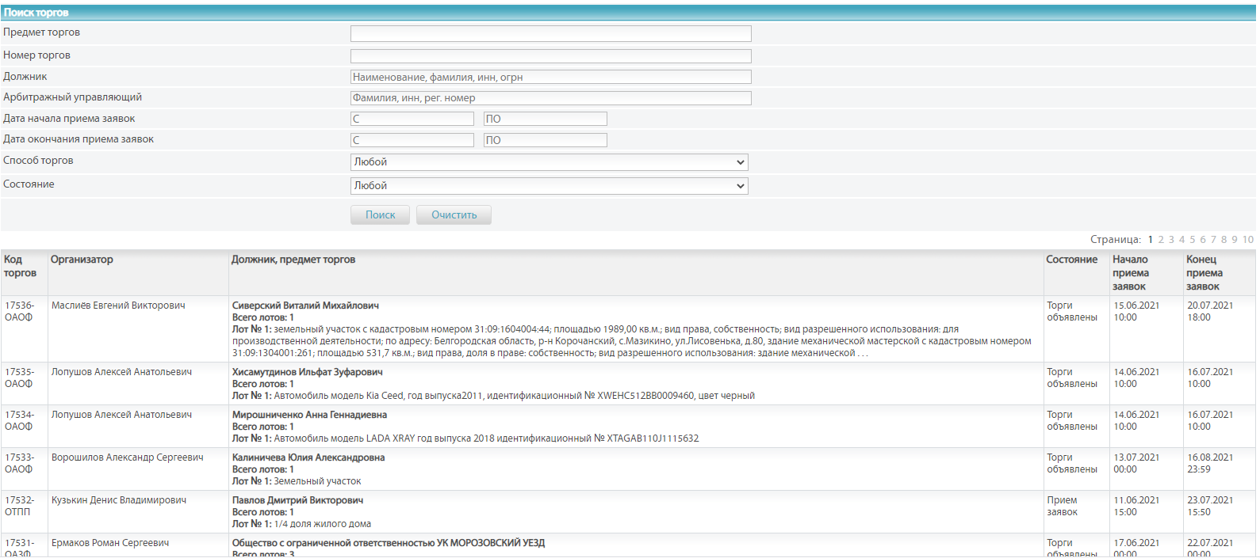
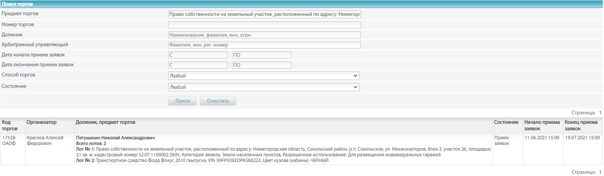
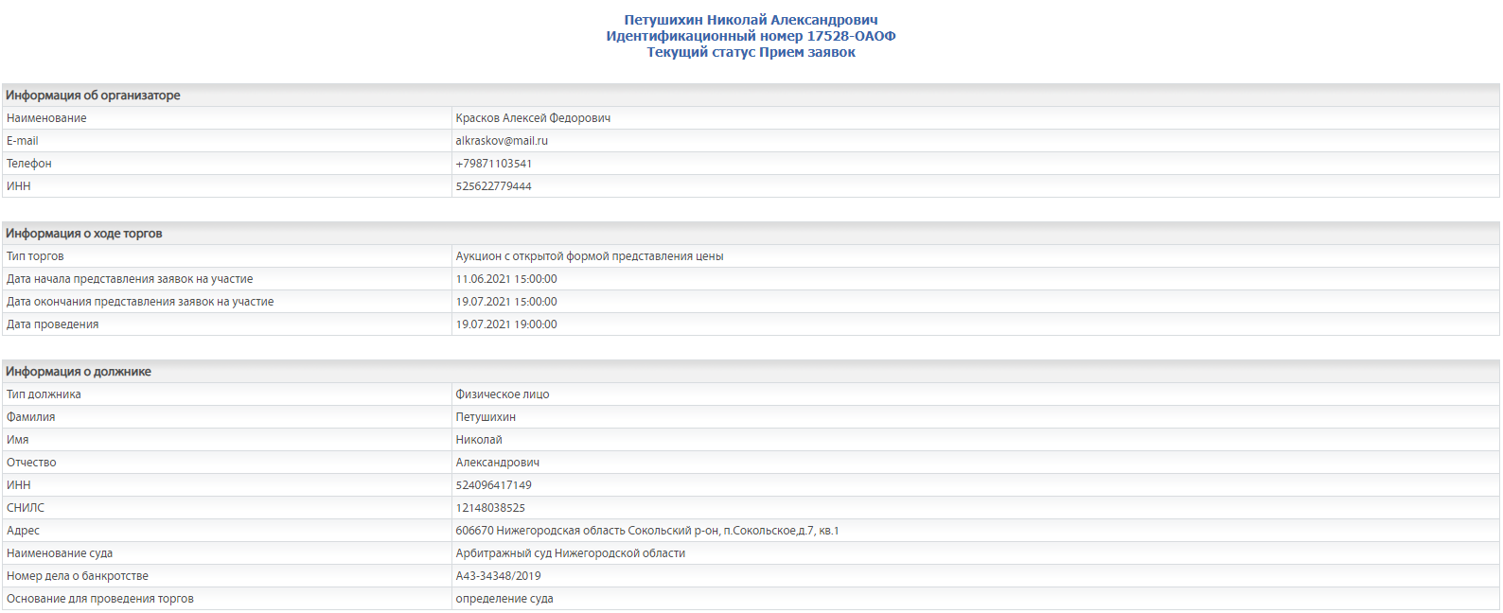
Переходим по ссылке, попадаем на поиск. Задача с имеющимися данными найти интересующие нас торги, чтобы вытащить остальную информацию.
Для поиска используем предмет торгов + наименование лота, полностью наименование должно подойти. Если где-то работать не будет, тогда будет дополнять.
Далее отсюда берем номер торгов и переходим в данные торги. Выделяю, что можно взять из них.

Slide 5
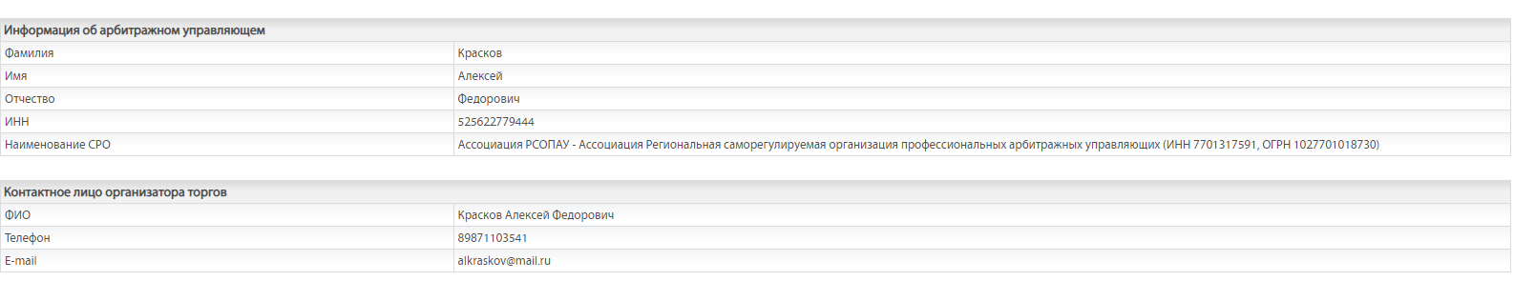
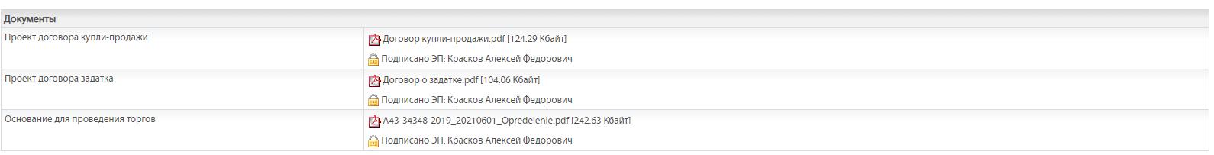
Если имейла не будет в верхних полях, можно далее поискать его здесь, в «контактное лицо организатора». Электронная почта нам понадобится для того, чтобы автоматически отправить потом запрос на ознакомление с документами по данному имуществу.
Далее смотрим документы, их скачиваем и прикрепляем к карточке лота, но чтобы они не повторялись с теми, которые мы до этого скачали из карточки ЕФРСБ внизу страницы.
Если есть в «извещения о торах в печатное форме» информация, то ее тоже скачиваем.
Дополнительно (если позволите расписывать не буду, буду просить брать максимально всю инфу, что может дать ресурс):
1. Из файла агрегатор Олега - Добавление информации о доме по адресу с Flatinfo (https://flatinfo.ru/h_info1.asp?hid=25708) с планировками (если есть). – насколько я поняла, работает только по Москве + только жилая недвижимость. Есть файл, где Олег выделил, что хочет оттуда брать.
2. На яндекс карте под лотом добавить возможность просмотра панорамы.
3. Добавление информации с сайта росреестра по кадастровому номеру
https://rosreestr.gov.ru/wps/portal/online_request - в прошлый раз я дезинформировала, капчи больше нет, можно спокойно искать нужную инфу. Работает по всей стране, на любой вид имущества у которого есть кадастровый номер. Отсюда забираем площадь, этаж, кадастровую стоимость, имеющиеся ограничения, и полный адрес точный адрес, будем в карточке писать обязательно, что данные сведения взяты с росреестра. Предусмотреть возможность того, чтобы встроить функционал заказа выписок из ЕГРН и отчетов по транспорту и технике, пока мы еще не разобрали, как заказывать эти выписки (по технике разобрались) но если разберемся и получится, то будем вставлять это в карточке лота как дополнительные услуги. Примерно так https://reestr.net/kadastr/64-48-040328-436 .
4. для транспорта – проверка на сайте ГИБДД (https://xn--90adear.xn--p1ai/check/auto) с автозаполнением, проверка по автокоду(платно), отдельная услуга – это из файла Олега, на сайте ГИБДД опять же он сделал отдельный файл, откуда и какую брать информацию.
5. В каждой карточке лота должна быть ссылка на карточку должника. Над названием пока будем думать, примерно так «Карточка должника на ЕФРСБ».
6. Должна быть кнопка «Все лоты должника» - представляю, что по ФИО и ИНН должника идет сортировка.
7. Аналогично с организатором торгов или арбитражным управляющим – должен быть поиск по всем его лотам, «Все лоты АУ» - например. Такое есть на сайте https://www.probankrot.ru/ - ждя примера, при нажатии на гиперссылку на ФИО должника или арбитражного управляющего появляются вкладки – активные лоты, завершенные лоты, также есть ссылки на карточки – чтобы посмотреть вот наш логин и пароль http://www.probankrot.ru/ viridis@bk.ru Oleg2019
8. Всегда оставляем возможность вручную добавлять данные в лот – документы, редактировать данные, добавлять инфу, которой нет и тд.
9. В случае, если у алгоритма возникла какая-то проблема, то он должен оповестить в админке, чтобы исправить ситуацию в ручную. Например если он не смог по каким-то причинам найти лот на площадке, то должен быть список ошибок в админке, который мы будем разгребать. И соответственно решать этот вопрос, закрывать или дополнять что-то и тд.
10. Также мне нужно, чтобы у алгоритма была еще одна функция – рассмотрим на примере.
Есть должник https://bankrot.fedresurs.ru/OrganizationCard.aspx?ID=D0AE58AAE2EC2C9998D44B5CE8A8662D

Slide 6
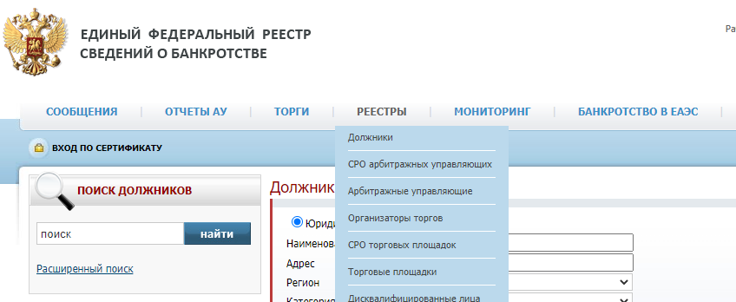
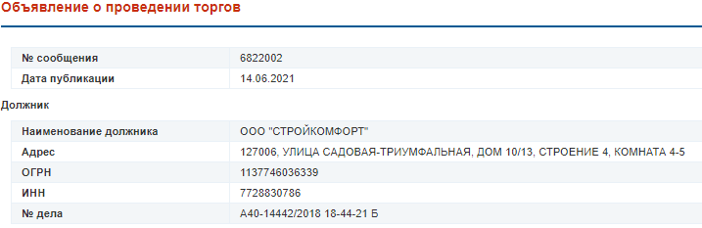
Как только попадаешь в данную карточку должника внизу на нескольких страницах есть список, там есть и объявления о проведении торгов, и иные сообщения и пр и пр. Меня интересуют «Отчет оценщика об оценке имущества должника» - данная формулировка никогда не меняется, не склоняется, она пишется именно в том виде, в каком я скопировала. Мне нужно, чтобы алгоритм прочесывал все страницы с файлами, находил, если ли такое сообщение в карточке должника и на какой странице, далее если есть, то оставлял уведомление в личном кабинете, чтобы просмотреть его в ручную. Потому что неизвестно, к какому конкретному лоту там лежит отчет. Если он есть, то менеджер это проверит и добавит на сайт в ручную. Если таких сообщений несколько, то соответственно он должен говорить что оно есть на странице 1, 2, 3 и 5 например. Чтобы все было в рамках одного лота.
Касательно п. 5 – карточка должника. Информация для поиска – ИНН должника в «объявлении о проведении торгов» - в самом начале файла. Если нет ИНН, то берем СНИЛС. Если нет ни того, ни другого, то отдельно Ф отдельно И и отдельно О. Вот так выглядит поиск.
ЕФРСБ - https://bankrot.fedresurs.ru/ - Реестры – Должники
Далее поиск, делится на юридических и физических лиц. Здесь надо подумать, как алгоритм будет распознавать физ. и юр. лицо, но у юр. лица в карточке объявл. о проведении торгов есть ОГРН, а у физ. лица нет
Можно попробовать сортировать таким образом. Соответственно если какие-то ошибки, то мы их увидим и будем исправлять.

Slide 7
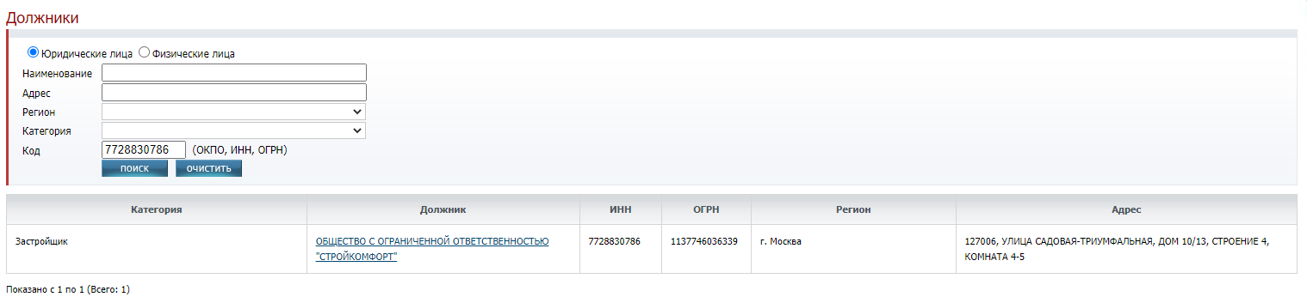
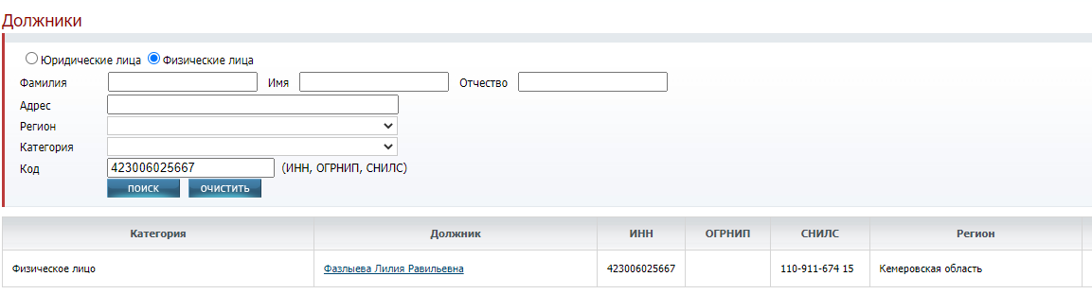
1
Поиск по юр. лицу
2
3
Кнопочка стоит на юридических лицах.
В данное поле вводится ОГРН
Отображается результат, гиперссылка = переход в карточку должника. Нажав на ссылку алгоритм завершается, ссылка на кабинет и есть наш результат, ссылку копируем и вставляем в кнопку «Карточка должника на ЕФРСБ».
Далее физ. лица
1
2
3
Кнопочка стоит на физических лицах, касается также ИП.
В данное поле вводится ИНН, СНИЛС (можно с тире, он их сам убирает) или ОГРНИП. Его добавляем также в карточку должника, в случае если он у нас есть на ЕФРСБ. Также считаю, что «категорию» должника тоже для информации нужно зацепить, скопировать в карточку торгов, только для информации, сортировка или поиск по этим категориям вестись не будет. Для физ лиц это обычно либо «физическое лицо», либо «индивидуальный предприниматель», а у юр лиц очень много категорий и все они почти не важные. Разве что если попадется застройщик можно рядом поставить звездочку, чтобы это выделялось.
Отображается результат, гиперссылка = переход в карточку должника. Нажав на ссылку алгоритм завершается, ссылка на кабинет и есть наш результат, ссылку копируем и вставляем в кнопку «Карточка должника на ЕФРСБ».
Далее также важно, мы разобрались как добавить карточку должника. Нам нужно еще добавить ссылку на все судебные документы, связанные с данным должником, это легко.
У нас уже есть ссылка на карточку должника, например https://bankrot.fedresurs.ru/OrganizationCard.aspx?ID=D0AE58AAE2EC2C9998D44B5CE8A8662D
Алгоритм его уже нашел, данную ссылку скопировал и по ней перешел.

Slide 8
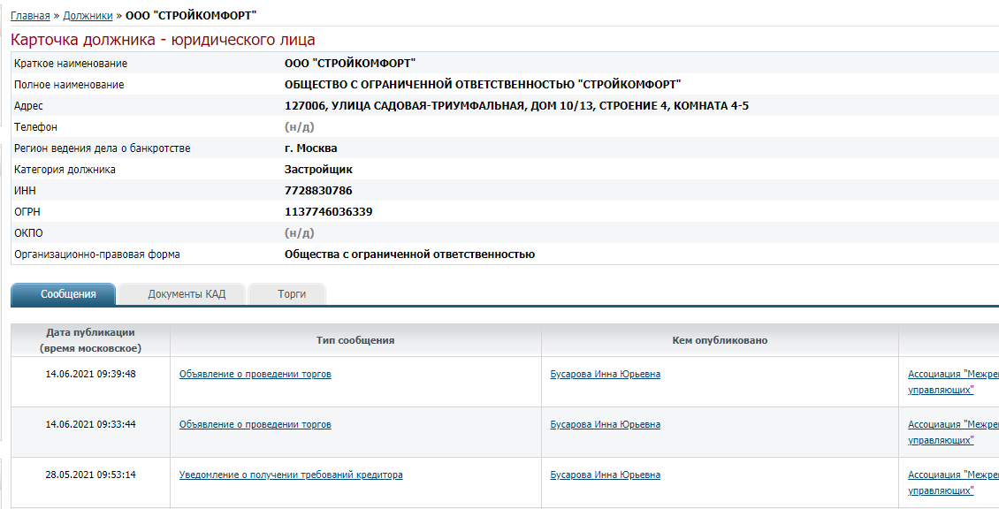
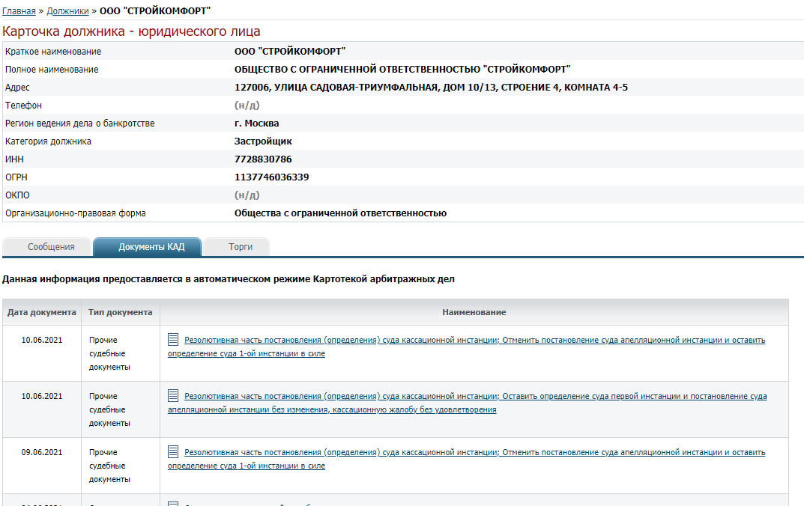
Далее отображается все в таком виде. И нам необходима вкладка «Документы КАД»
Перейдя на данную вкладку мы получим то, что искали. Ссылка на все судебные документы в карточке должника, алгоритм завершается. Добавляем в карточку должника также, как и «Карточка должника на ЕФРСБ». Пока что будем называть также «Документы КАД», но над названием еще подумаем.

